Slide 1
Pseudo-CODIGO
CONCEPTOS BASICOS

Slide 2
objetivos
Propósito | Resolver problemas definiendo formalmente un modelo de computación.
Objetivos | OA 3 Desarrollar y programar algoritmos para ejecutar procedimientos matemáticos, realizar cálculos y obtener términos definidos por una regla o patrón. OA g Elaborar representaciones, tanto en forma manual como digital, y justificar cómo una misma información puede ser utilizada según el tipo de representación. OA j Desarrollar un trabajo colaborativo en línea para discusión y resolución de tareas matemáticas, usando herramientas electrónicas de productividad, entornos virtuales y redes sociales.
Actitudes | Aprovechar las herramientas disponibles para aprender y resolver problemas. Trabajar colaborativamente en la generación, desarrollo y gestión de proyectos y la resolución de problemas, integrando las diferentes ideas y puntos de vista.

Slide 3

Pseudo-código
El Pseudo-código Las características del este pseudolenguaje fueron propuestas en 2001 por el responsable de la asignatura Fundamentos de Programación de la carrera de Ingeniería Informática de la FICH-UNL.
Las premisas son: Sintaxis sencilla
Manejo de las estructuras básicas de control
Solo 3 tipos de datos básicos: numérico, carácter /cadenas de caracteres y lógico (verdadero-falso). Estructuras de datos: arreglos

Slide 4
Forma General de un Algoritmo en Pseudocódigo
Todo algoritmo en pseudocódigo tiene la siguiente estructura general:
Algoritmo nombre_proyecto
// Cuerpo del Algoritmo
acción 1;
acción 2;
. . .
acción n;
Algoritmo nombre_proyecto
acción 1;
acción 2;
. . .
acción n;
FinAlgoritmo
FinAlgoritmo

Slide 5
Estructura de la codificación
  Si-Entonces
  Selección Múltiple
Estructuras de Control
  Mientras
  Repetir
  Para
Condicionales
Repetitivas
Primitivas Secuenciales
Asignación
  Lectura
  Escritura

Slide 6
Primitivas Secuenciales
Asignación
  Lectura
  Escritura

Slide 7

Asignación
La instrucción de asignación permite almacenar una valor en una variable.
<variable > <- <expresión> ;
Al ejecutarse la asignación, primero se evalúa la expresión de la derecha y luego se asigna el resultado a la variable de la izquierda.
A ← 2

Slide 8

Lectura
La instrucción Leer permite ingresar información desde el ambiente.
Leer <variable1> , <variable2> , ... , <variableN> ;
Esta instrucción toma N valores desde el ambiente (en este caso el teclado) y los asigna a las N variables mencionadas. Pueden incluirse una o más variables, por lo tanto, el comando leerá uno o más valores.
Leer Var1

Slide 9

Escritura
La instrucción Escribir permite mostrar valores al ambiente.
Escribir <exprl> , <expr2> , ... , <exprN> ;
Esta instrucción informa al ambiente (en este caso escribiendo en pantalla) los valores obtenidos de evaluar N expresiones. Dado que puede incluir una o más expresiones, mostrará uno o más valores.
Escribir Var1

Slide 10
Escritura
Si en algún punto de la línea se encuentran las palabras clave "SIN SALTAR" o "SIN BAJAR" los valores se muestran en la pantalla, pero no se avanza a la línea siguiente, de modo que la próxima acción de lectura o escritura continuará en la misma línea. En caso contrario, se añade un salto de línea luego de las expresiones mostradas.
Escribir Sin Saltar <exprl> , ... , <exprN>;
Escribir <exprl> , ... , <exprN> Sin Saltar;

Slide 11
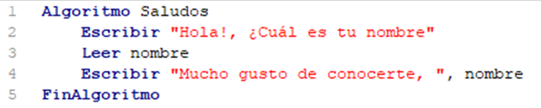
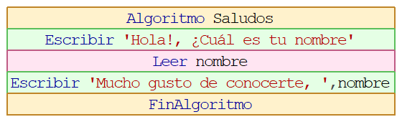
Ejemplo
Escribe un Pseudo-código, que:
Salude
Pida el nombre al usuario
Salude al usuario

Slide 12
Estructuras de Control
Condicionales
  Si-Entonces
  Selección Múltiple
Repetitivas
  Mientras
  Repetir
  Para

Slide 13
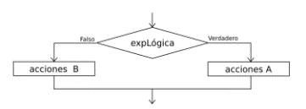
Condicionales
  Si-Entonces-Sino
La secuencia de instrucciones ejecutadas por la instrucción Si-Entonces-Sino depende del valor de una condición lógica.
Si <condición> Entonces
<instrucciones>
Sino
<instrucciones>
FinSi
Expresión Lógica
Si
No
Acción Verdadera
Acción Falsa

Slide 14
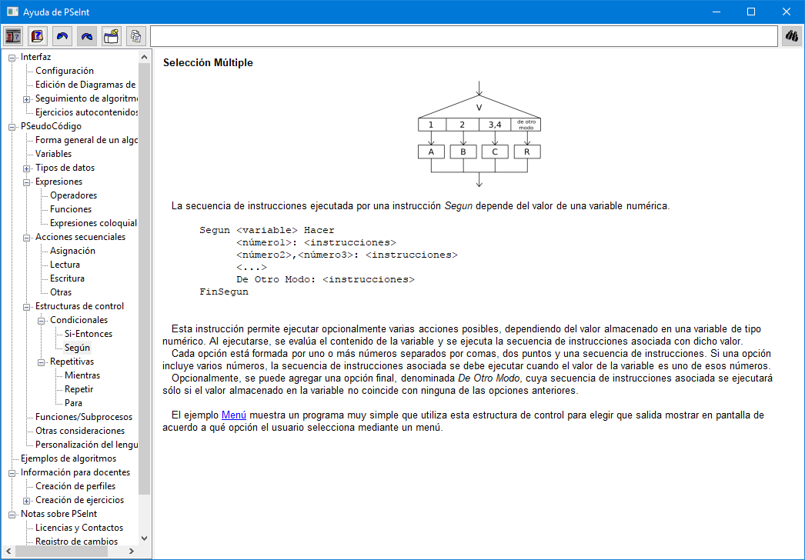
Condicionales
  Selección Múltiple
La secuencia de instrucciones ejecutada por una instrucción Según depende del valor de una variable numérica.
Segun <variable> Hacer
<número1>: <instrucciones>
<número2>,<número3>: <instrucciones>
<...>
De Otro Modo: <instrucciones>
FinSegun
variable
1
2
3
…
Acción 1
Acción 2
Acción Falso

Slide 15
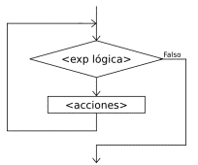
Repetitivas
  Mientras que
La instrucción Mientras ejecuta una secuencia de instrucciones mientras una condición sea verdadera.
Mientras <condición> Hacer
<instrucciones>
FinMientras
Mientras <Expresión lógica>
Acciones …
Al ejecutarse esta instrucción, la condición es evaluada. Si la condición resulta verdadera, se ejecuta una vez la secuencia de instrucciones que forman el cuerpo del ciclo. Al finalizar la ejecución del cuerpo del ciclo se vuelve a evaluar la condición y, si es verdadera, la ejecución se repite.

Slide 16
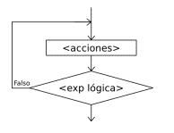
Repetitivas
  Repetir
La instrucción Repetir-Hasta Que ejecuta una secuencia de instrucciones hasta que la condición sea verdadera.
Repetir
<instrucciones>
Hasta Que <condición>
Acciones …
Hasta Que <Expresión lógica>
Al ejecutarse esta instrucción, la secuencia de instrucciones que forma el cuerpo del ciclo se ejecuta una vez y luego se evalúa la condición. Si la condición es falsa, el cuerpo del ciclo se ejecuta nuevamente y se vuelve a evaluar la condición. Esto se repite hasta que la condición sea verdadera.
En Python, no existe esta estructura.

Slide 17
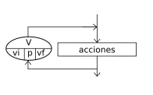
Repetitivas
  Lazos Para
La instrucción Para ejecuta una secuencia de instrucciones un número determinado de veces.
Para <variable> <- <inicial> Hasta <final> Con Paso <paso> Hacer
<instrucciones>
FinPara
Para <variable> <- <inicial> Hasta <final> Con Paso <paso>
Acciones …
Al ingresar al bloque, la variable <variable> recibe el valor <inicial> y se ejecuta la secuencia de instrucciones que forma el cuerpo del ciclo. Luego se incrementa la variable <variable> en <paso> unidades y se evalúa si el valor almacenado en <variable> superó al valor <final>. Si esto es falso se repite hasta que <variable> supere a <final>. Si se omite la cláusula Con Paso <paso>, la variable <variable> se incrementará en 1.

Slide 18
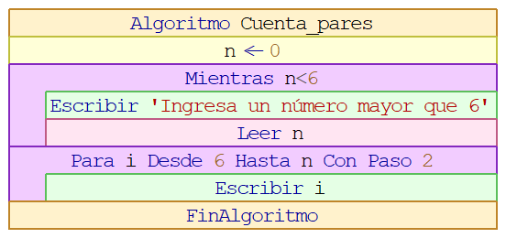
Ejemplo 2
Escribe un algoritmo, que escriba una lista de números de dos en dos que inicie con un número ingresado por el usuario mayores que 6.

